Slide 1
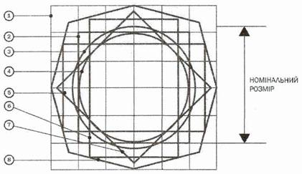
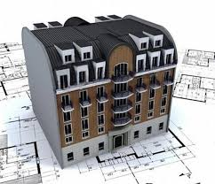
Дизайнерське ПРОЄКТУВАННЯ
Броварський фаховий коледж Університету «Україна»
Підготувала
к.п.н. Гервас О.Г.

Slide 2
ДИЗАЙНЕРСЬКЕ ПРОЄКТУВАННЯ
Формування концептуальної моделі знакової системи:
1.1. Визначення складу, обсягу та характеру необхідної візуальної інформації (визначення характерних комунікативних ситуацій та комунікативних вузлів на об'єкті; визначення інформаційних потреб в різних функціональних ланках; визначення переліку інформаційних повідомлень).
1.2. Визначення сформованості знакової функції у потенційних користувачів.
1.3. Визначення системо утворюючих чинників візуального інформування (визначення вимог до логіки побудови знакової системи; уніфікація семантичних характеристик знаків; визначення вимог до графічної мови знаків; визначення вимог до застосування кольору; уніфікація графічних знаків).

Slide 3
ДИЗАЙНЕРСЬКЕ ПРОЄКТУВАННЯ
2. Принципи побудови знакової системи.
2.3. Визначення пріоритетних типів кодування.
2.4. Визначення особливостей зчитування інформації користувачем.
2.5. Розроблення семантичної основи знаків.
2.6. Розроблення загального графічного вирішення системи знаків.
2.7. Вибір методів проектування.
3. Проектування системи знаків:
3.1. Розроблення системи знаків.
3.2. Розроблення варіантів окремих знаків.
3.3. Вибір оптимальних варіантів знаків.
3.4. Визначення ефективності методів проектування.

Slide 4
ДИЗАЙНЕРСЬКЕ ПРОЄКТУВАННЯ
Під час проектування піктографічних та іконічних знаків слід мати на увазі:
- зображення повинні схематично відтворювати мінімум характерних ознак, достатніх для кодування об'єктів;
- ступінь стилізації зображень не повинен заважати їх однозначному та безпомилковому прочитанню;
- силуетне зображення є більш переважним, ніж контурне;
- площа графічних зображень повинна становити не менше ніж 35 % - 40 % від загальної площі знака;
- два однакові, симетрично розміщені, зображення сприймаються швидше і з меншою кількістю помилок, ніж асиметричні;
- у разі розташування зображення в полі знака слід дотримуватися відповідності семантичного та наочного способу зображення, оскільки значна роль належить категоріальним (значеннєвим) ознакам;
- не слід порушувати природні пропорції зображуваного предмета;
- зображення знака може містити не тільки основні, а й додаткові ознаки, однак, додаткові деталі не повинні спотворювати основний символ і перевантажувати зображення;
- у випадках, коли зміст елементів візуальної інформації знаку може бути переданий лише зображеннями, використання тексту припустимо, але небажано; основну ідею повинен визначати символ;
- усі зображення слід проектувати в межах модульної сітки.

Slide 5
ДИЗАЙНЕРСЬКЕ ПРОЄКТУВАННЯ
Під час проектування абстрактних знаків слід мати на увазі, що зорові спотворення та оптичні ілюзії не дозволяють адекватно сприймати форми і лінії:
- прості за конфігурацією геометричні фігури (коло, трикутник, квадрат) упізнаються за меншими кутовими розмірами;
- фігури, що займають однакову площу, здаються не рівновеликими: трикутник здається більше квадрата, квадрат - більше кола, коло - більше прямокутника;
- вертикальна лінія завжди здається довшою за горизонтальну;
- розміри геометричної фігури впливають на уявлювану зміну товщини її контуру;
- краще упізнаються геометричні фігури, що включають не більш двох-трьох елементів;
- основна ознака об'єкта повинна кодуватися контуром, що має подвійну товщину лінії і є замкнутою фігурою;
- швидше і точніше упізнаються геометричні фігури, контур яких має різкі перепади;
- геометричні фігури, що складаються з прямих ліній, розрізняються краще, ніж криволінійні або багатокутні;
- не слід перевантажувати зображення додатковими деталями; використання букв у середині або зовні контуру геометричної фігури ускладнює розрізнення знака;
- найкращим є спосіб зображення геометричних фігур, завдяки якому їх площа не перевищує 50% площі поля всього знака;
- раціональні пропорції полегшують зчитування символів навіть у разі їх малих розмірів і таке інше.

Slide 6
ДИЗАЙНЕРСЬКЕ ПРОЄКТУВАННЯ
Основні рекомендації з проектування інформаційних шрифтів:
- сприйняття шрифтів (читабельність і розмір написів) значною мірою залежить від освітленості; контраст яскравості (прямий або зворотний) має бути не менше 0,65.
- темний шрифт на світлому тлі завжди здається меншим ніж світлий на темному, що обумовлено явищем іррадіації.
Приймаючи до уваги зорові перекручування шрифту внаслідок зміни кута зору спостерігача, рекомендується враховувати такі вимоги під час виконання написів:
* написи слід орієнтувати горизонтально; два, різні за змістом, але близько розташовані, написи слід розміщувати таким чином, щоб один з них не сприймався, як продовження іншого;
* відстань між буквами (цифрами) має становити дві або три товщини лінії;
* шрифти, що мають порівняно жирну товщину лінії, сприймаються наближеними до глядача;
* використання в шрифтах тонких підсічок робить їх більш чіткими та помітними в умовах поганої видимості;
* найприйнятнішими відношеннями товщини лінії до висоти літери є 1:5-1:6 (для чорних букв на білому тлі) і 1:7 - 1:12 (для білих букв на темному тлі);
* основна вимога гармонійної побудови будь-якого шрифту - врахування специфіки побудови окремих знаків (Ж, Щ, Ц, Т, Г, А тощо); подібні елементи знаків (Ц і Щ, Т і Г, Л і А) повинні виконуватися з однакових графічних елементів.

Slide 7
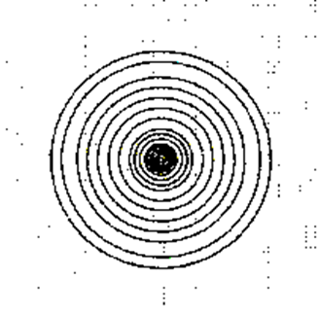
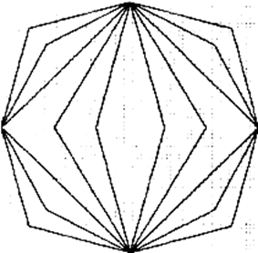
ДИЗАЙНЕРСЬКЕ ПРОЄКТУВАННЯ
Розмірно-модульна основа - це площина з обкресленим полем для знака (квадрат, коло і ін.), в яке вписана розмірна сітка, де кожна її клітинка дорівнює одній модульній одиниці. Це дозволяє задавати уніфіковані розміри елементам кожного знака та системі в цілому, досягати масштабної та композиційної відповідності знаків.
Пріоритетні розміри радіусів та діаметрів елементів графічних знаків.
Приклад побудови знака на модульній сітці.
Пріоритетні кути нахилу елементів графічних знаків.

Slide 8
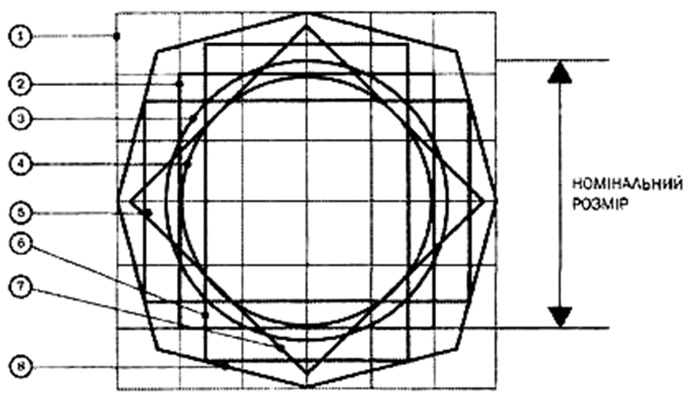
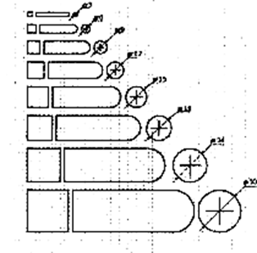
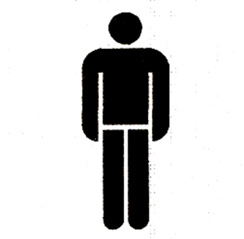
ДИЗАЙНЕРСЬКЕ ПРОЄКТУВАННЯ
Конфігуратор.
Уніфіковані елементи графічних знаків на основі пріоритетних діаметрів.
Зображення фігури чоловіка на основі уніфікованих елементів графічних знаків.

Slide 9
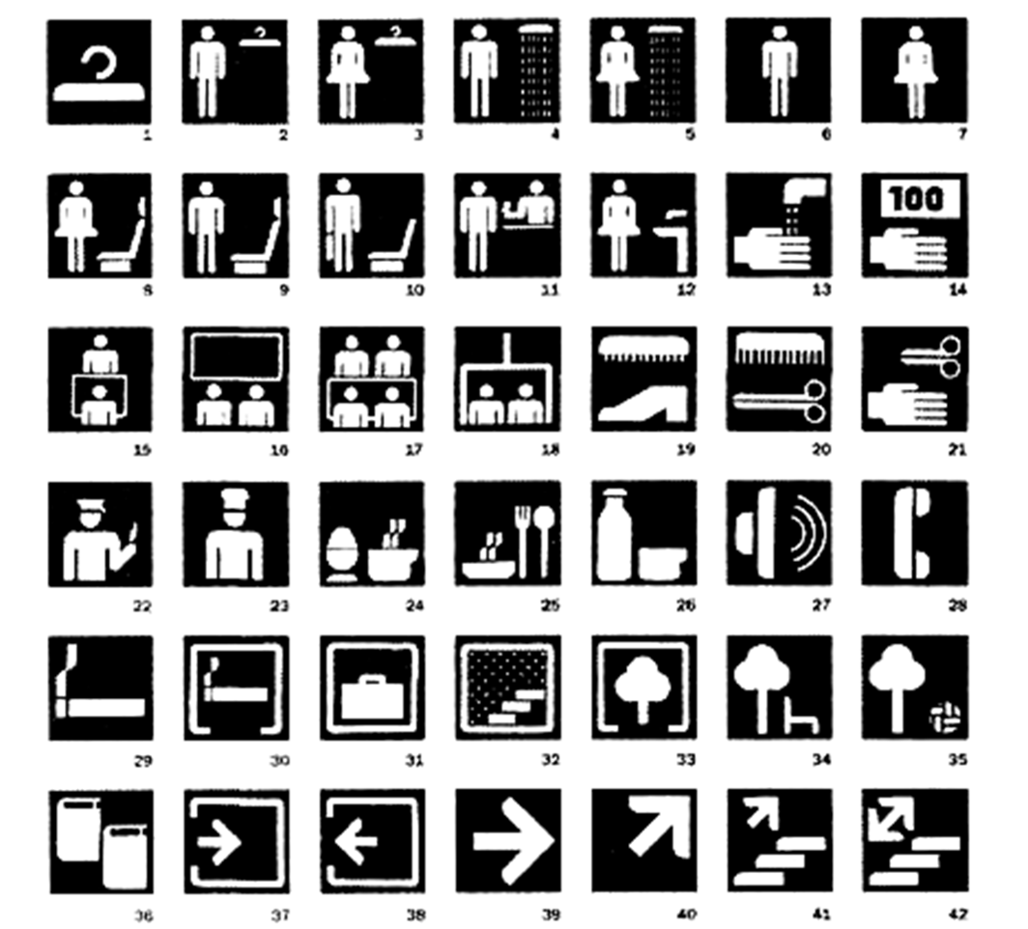
ДИЗАЙНЕРСЬКЕ ПРОЄКТУВАННЯ

Slide 10
ДИЗАЙНЕРСЬКЕ ПРОЄКТУВАННЯ
Піктографічні знаки загального призначення:
1- гардероб; 2 – чоловічий гардероб; 3 – жіночій гардероб; 4 – чоловічий душ; 5 – жіночій душ; 6 – чоловічий туалет; 7 – жіночій туалет; 8 – кімната відпочинку для жінок; 9 - кімната відпочинку для чоловіків; 10 – кімната очікування; 11 – бюро перепусток; 12 – кімната гігієни жінки; 13 – умивальник; 14 – каса; 15 – кімната переговорів; 16 – кінозал; 17 – зал засідань; 18 – ліфт; 19 – чищення взуття; 20 – перукарня; 21 – манікюр, педикюр; 22 – перевірка перепусток; 23 – кухня; 24 – буфет; 25 – їдальня; 26 – кімната приймання їжі; 27 – радіовузол; 28 – телефон; 29 – місце для паління; 30 – кімната для паління; 31 – камера схову; 32 – сауна; 33 – оранжерея; 34 – місце для спокійного відпочинку; 35 – місце для активного відпочинку; 36 – бібліотека; 37 – вхід; 38 – вихід; 39-40 – напрямок руху; 41-42 – рух сходами.

